Slide 1
УКК «Стройдормаш»
Ул.Рабочая,12
Директор: Солошенко Раиса Алексеевна

Slide 2
Вход в УКК «Стройдормаш»

Slide 4
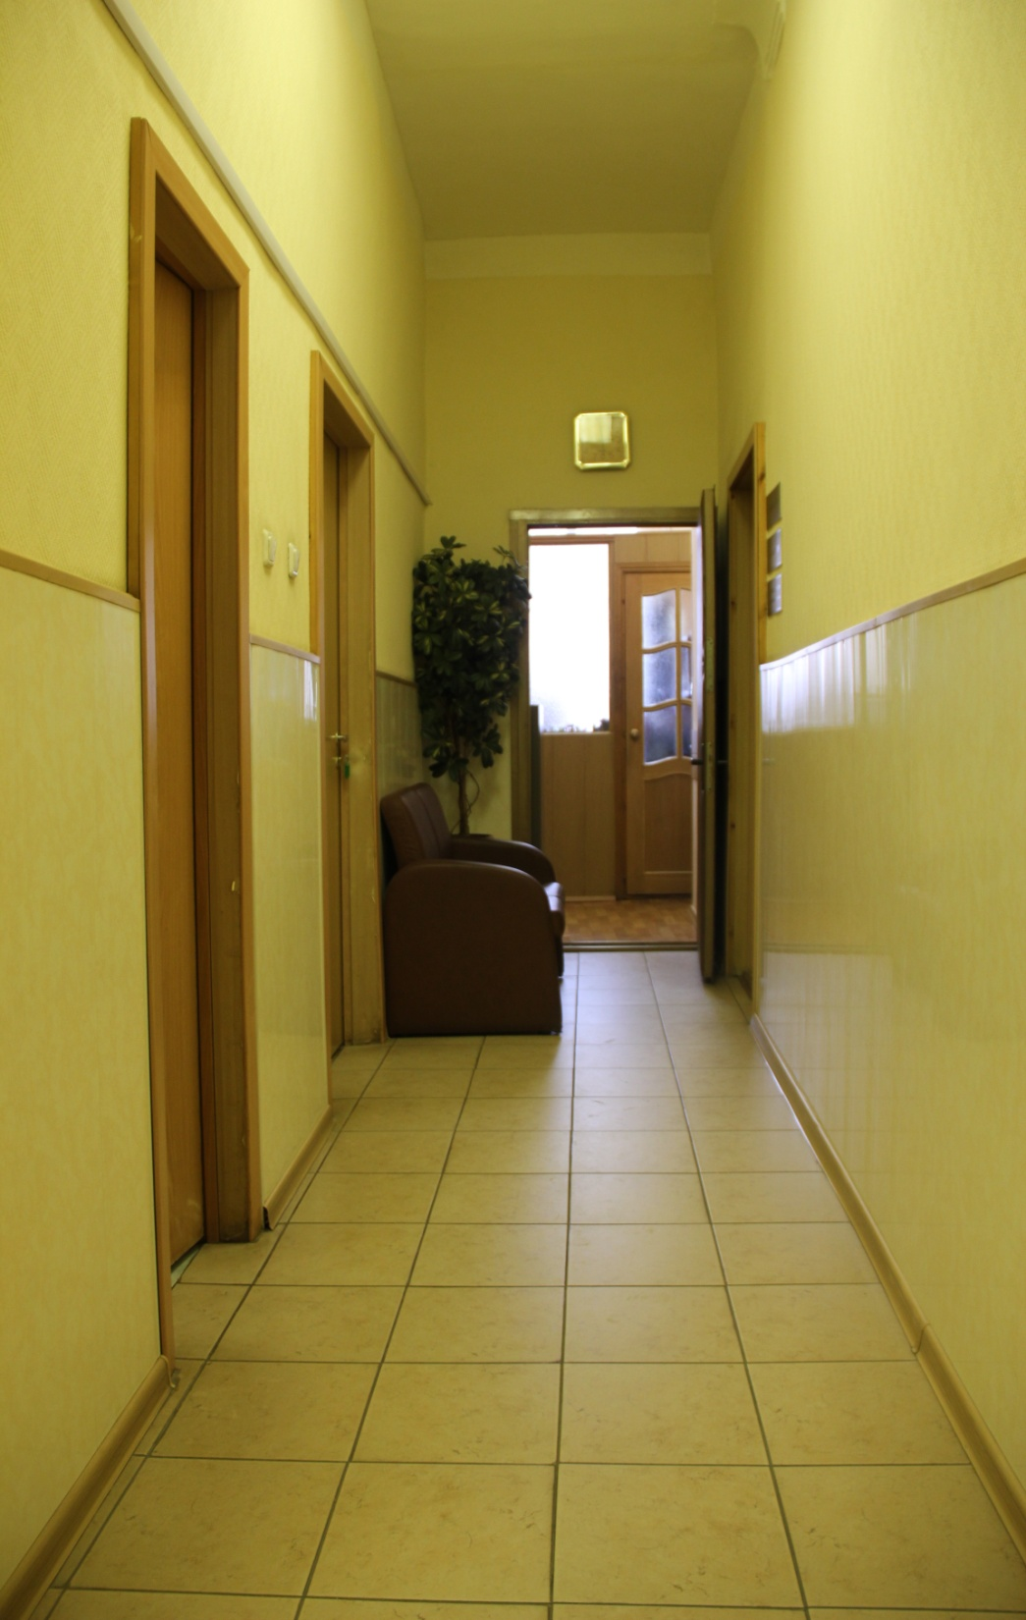

Slide 5
Наши аудитории

Slide 6
Наши аудитории : Занятие

